Slide 1
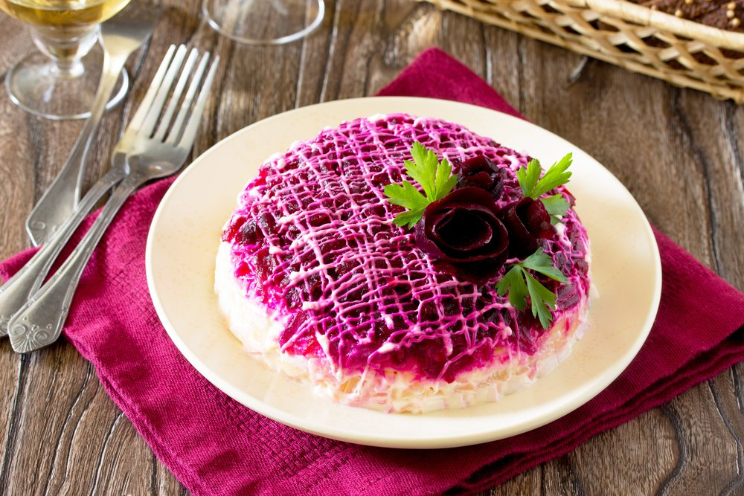
Смоленское областное государственное бюджетное профессиональное образовательное учреждение «Сафоновский индустриально - технологический техникум»
Презентация
ПМ.02 Организация процесса приготовления и приготовление сложной холодной кулинарной продукции
УП.02
Приготовление блюда
«Сельдь под шубой»
Подготовила: мастер п/о
Филиппова О.В.
сентябрь 2020г.

Slide 2
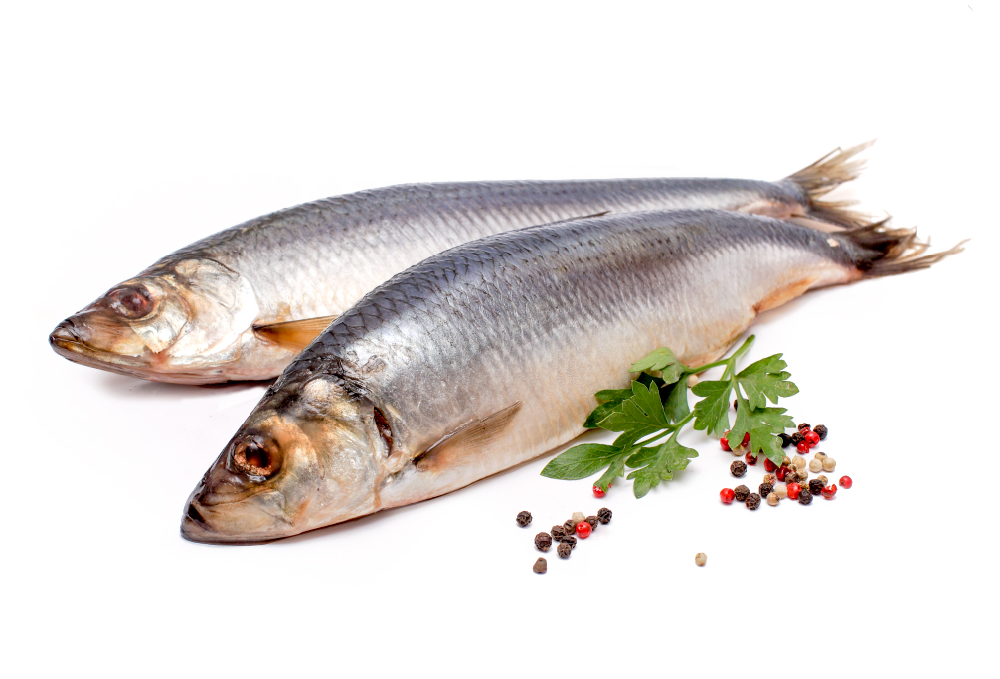
Содержание
1. Краткая история появления блюда «Сельдь под шубой»
2. Рецептура. ТТК на блюдо «Сельдь под шубой»
3. Рецептура на соус-майонез
4. Варианты подачи и оформления блюда «Сельдь под шубой»
5. Использованные источники

Slide 3
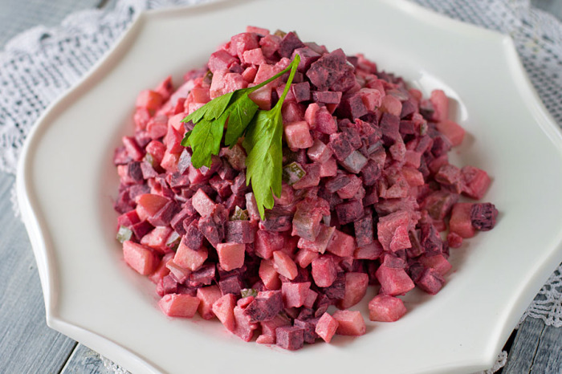
Краткая история появления блюда «Сельдь под шубой»
Первые европейские аналоги самого советского салата
Кушанье, в состав которого входили ингредиенты, характерные для современной «сельди под шубой», было известно как «селёдочный салат» уже в XIX веке в кулинарных книгах Скандинавии и Северной Германии.
В поваренном сборнике, изданном в Англии в 1845 году, хранится рецепт шведской вариации «селёдочного салата». В нем норвежскую сельдь выкладывали на тарелку и покрывали слоями из свеклы, картофеля, соленых огурцов, а затем усыпали мелко нарубленными яйцами.
Шведский селёдочный салат (Sillsallad)

Slide 4
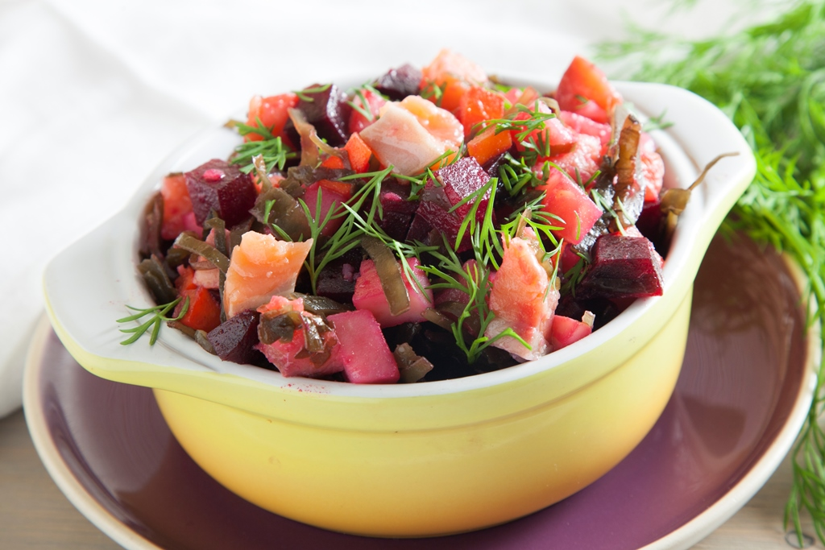
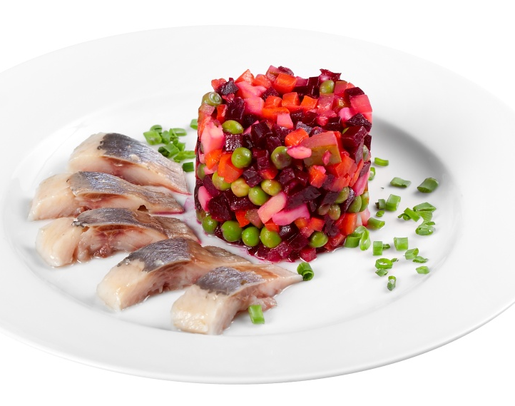
Краткая история появления блюда «Сельдь под шубой»
В Российской империи в конце XIX века также к столу подавался салат под названием «рыбный винегрет», включающий в себя голландскую сельдь, свеклу и картофель.

Slide 5
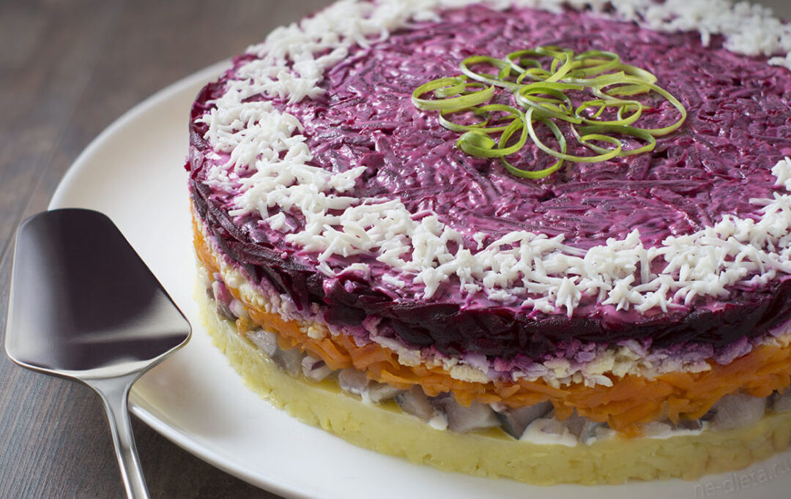
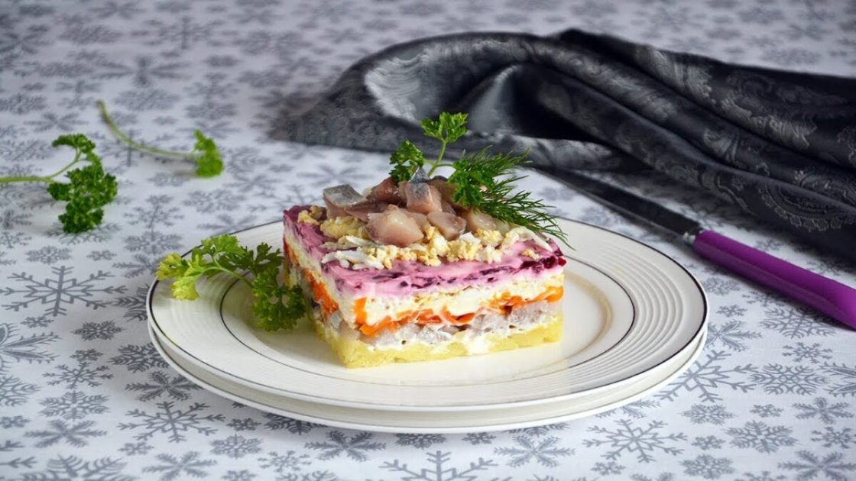
Краткая история появления блюда «Сельдь под шубой»
Легенда про Ш.У.Б.У
Легенда гласит, что салат изобрел купец Анастас Богомилов, владевший сетью трактиров в начале XX века.
«Сельдь под шубой» он придумал вместе с поваром Аристархом Прокопцевым в 1918 году, дабы избавить свои заведения от буйных нетрезвых посетителей.

Slide 6
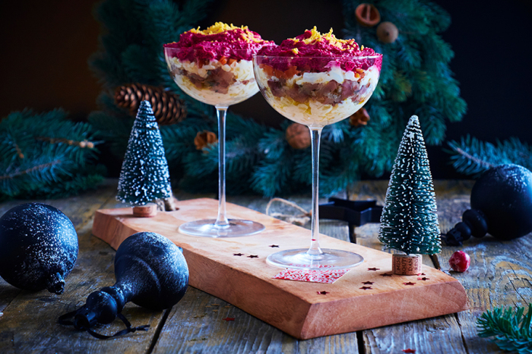
Краткая история появления блюда «Сельдь под шубой»
Легенда про Ш.У.Б.У
Ш.У.Б.А - а это аббревиатура -расшифровывался как Шовинизму, Упадку даем Бойкот и Анафему.
Этим блюдом накрывали столы пролетариата, который встречал новый год в трактирах Богомилова.
Сверху блюдо имеет слой из свеклы, ее красный цвет символизирует флаг.
А картошка и селедка – это обычная, традиционная еда простого народа.
Чтобы не забывать о врагах СССР, салат был заправлен чуждым соусом «Майонез».

Slide 7
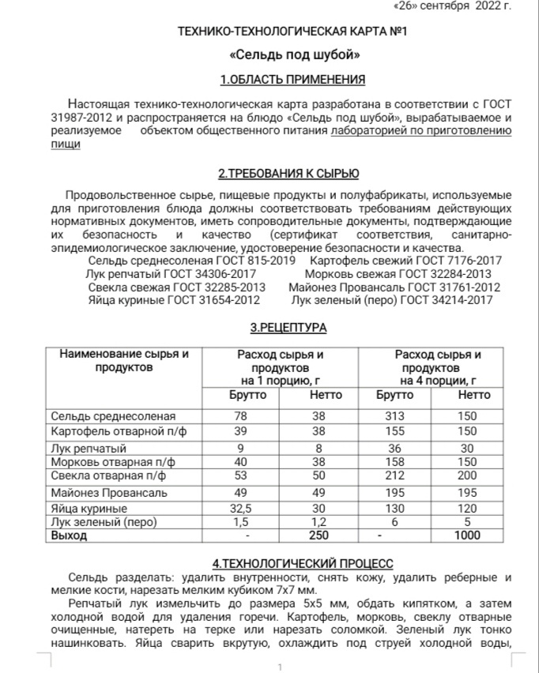
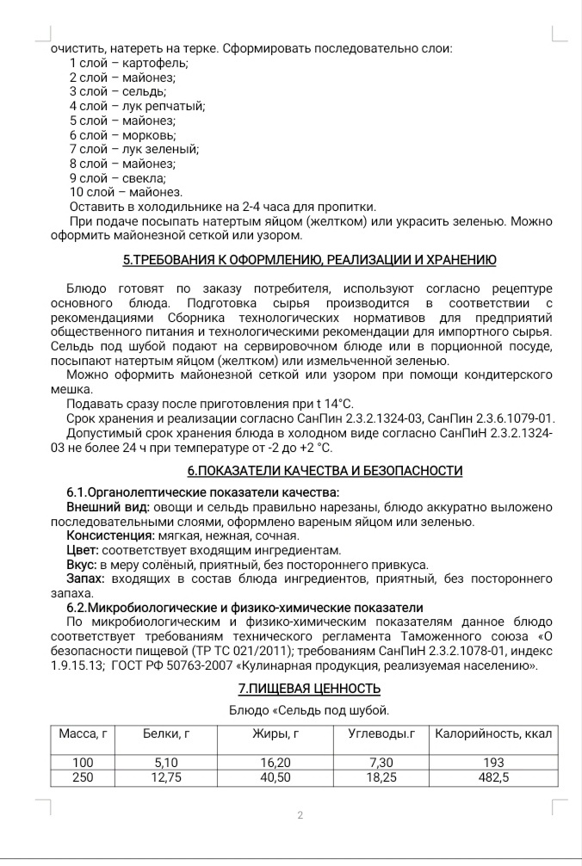
Рецептура. ТТК на блюдо «Сельдь под шубой»
яйцо

Slide 8
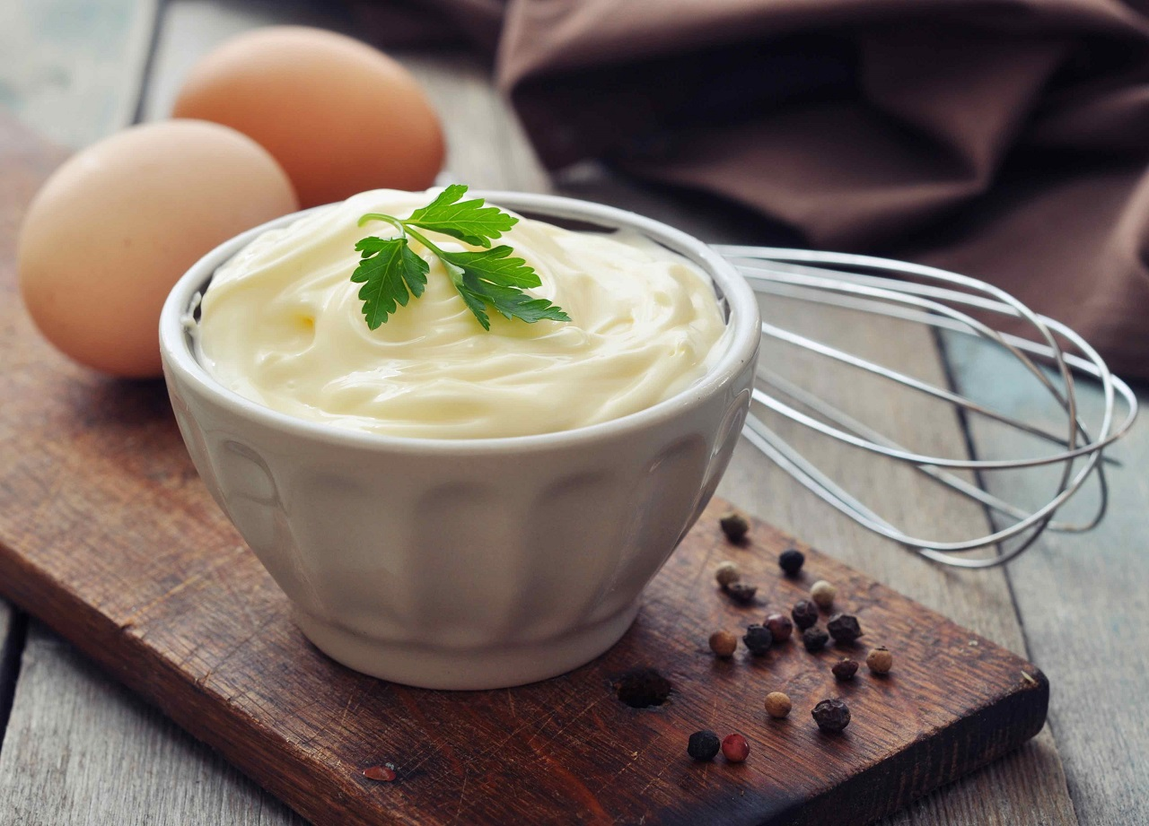
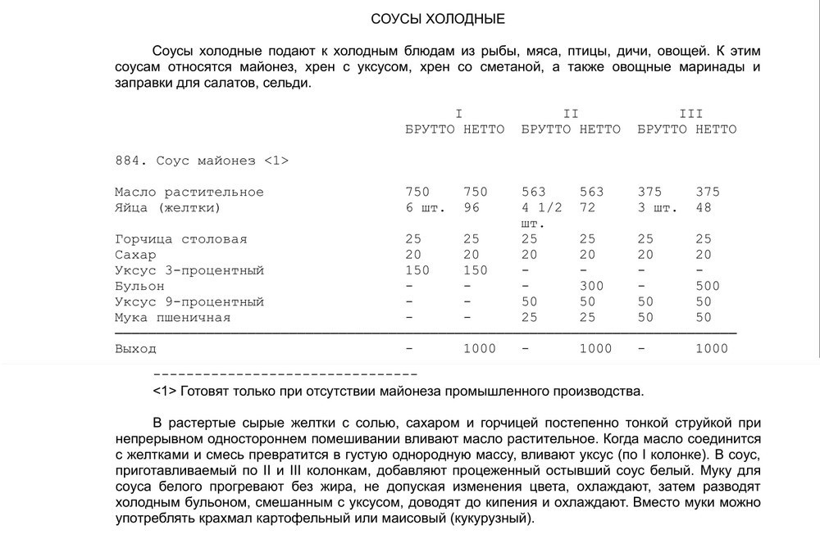
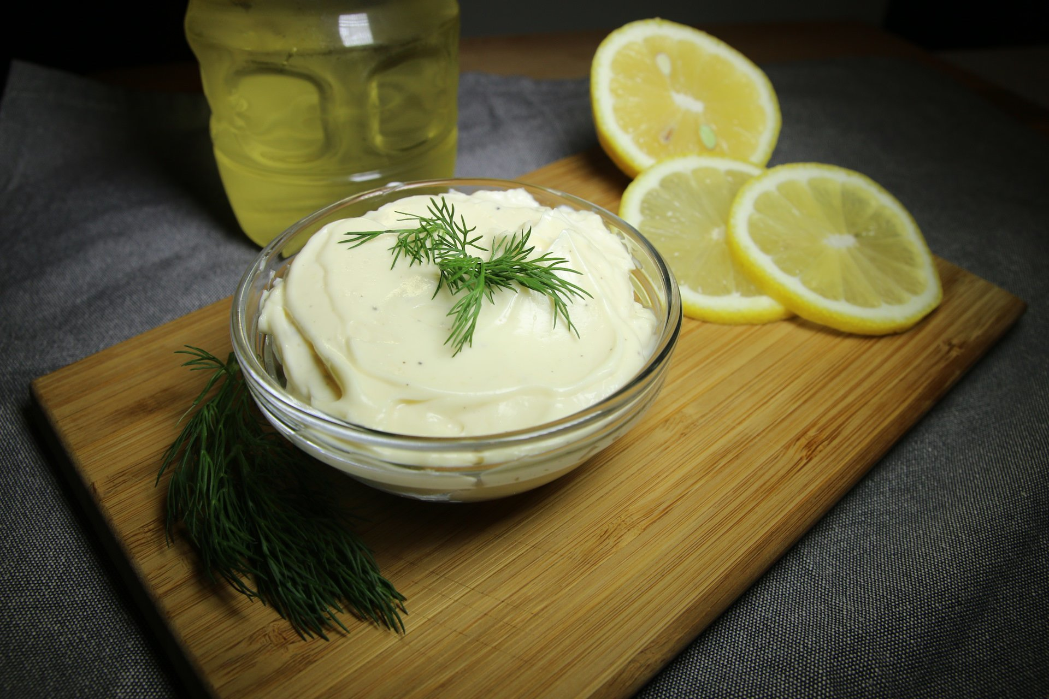
Рецептура на соус-майонез

Slide 9
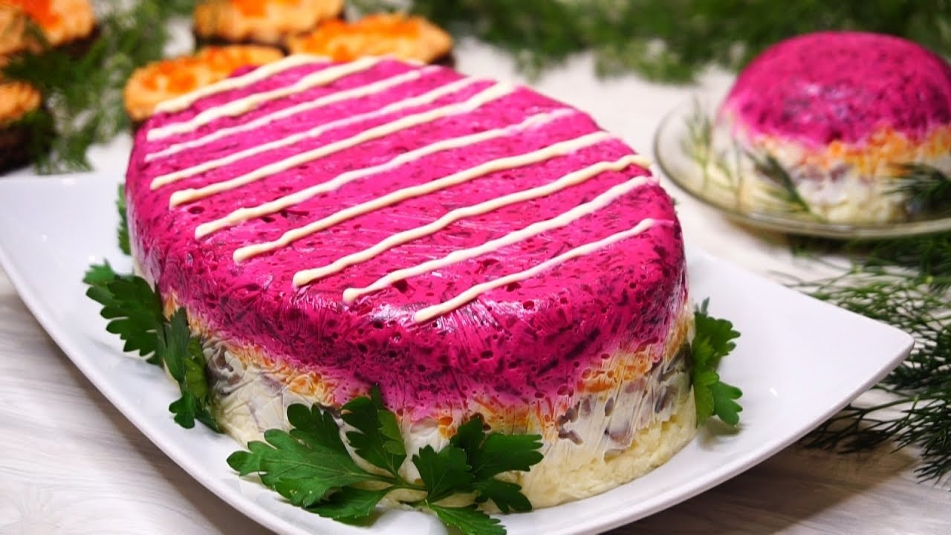
Варианты подачи и оформления блюда «Сельдь под шубой»

Slide 10
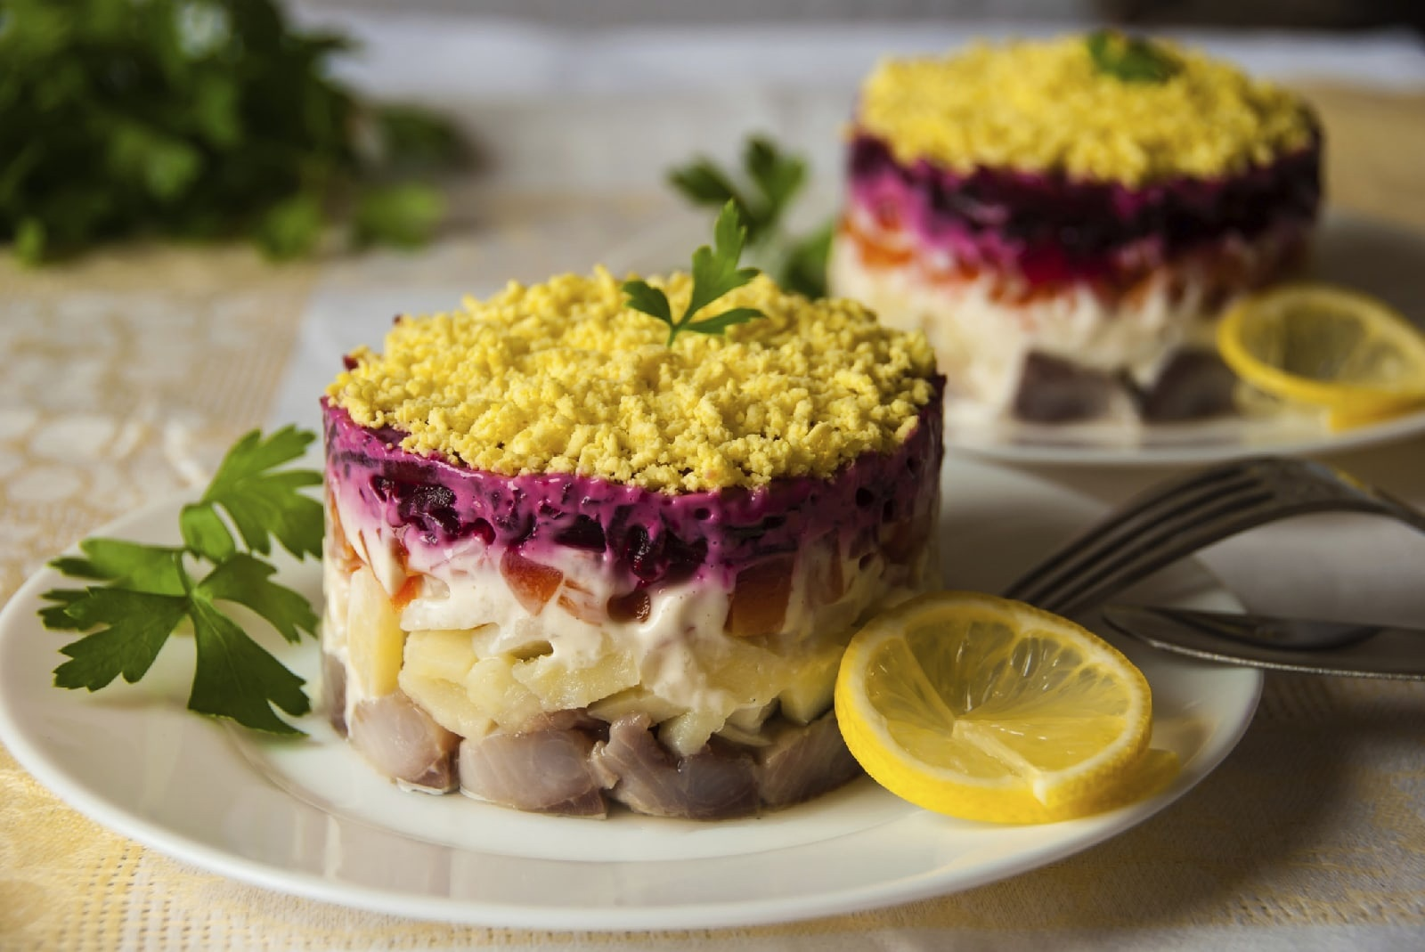
Варианты подачи и оформления блюда «Сельдь под шубой»

Slide 11
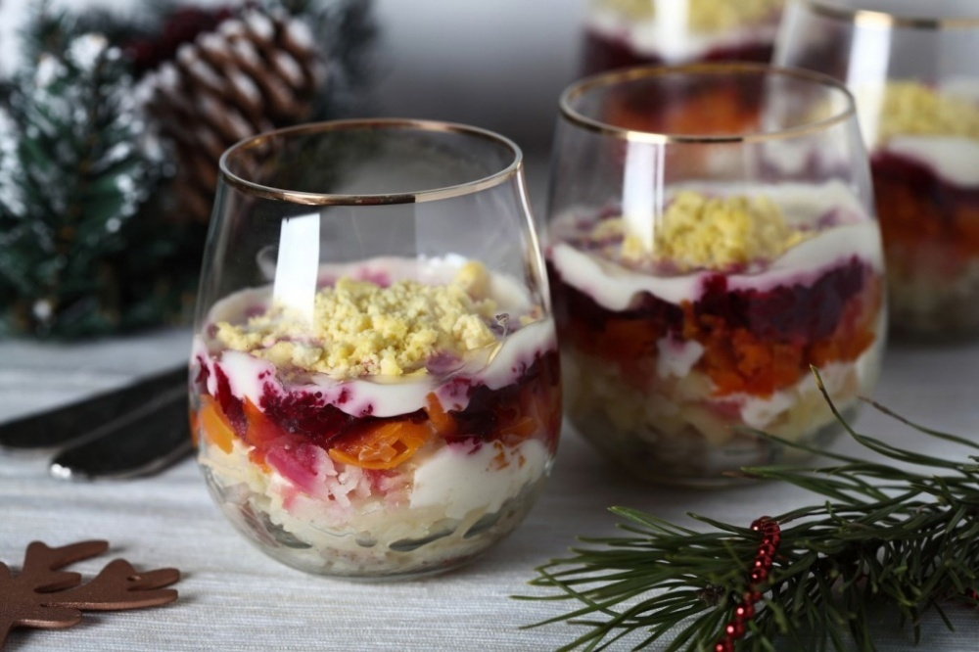
Варианты подачи и оформления блюда «Сельдь под шубой»

Slide 12
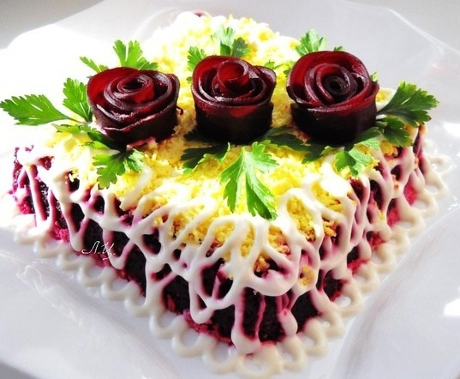
Варианты подачи и оформления блюда «Сельдь под шубой»

Slide 13
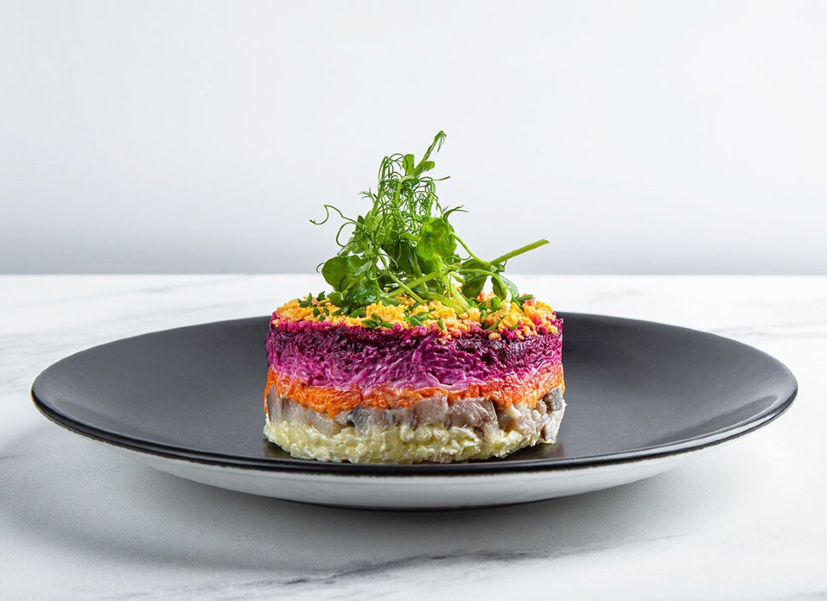
Варианты подачи и оформления блюда «Сельдь под шубой»

Slide 14
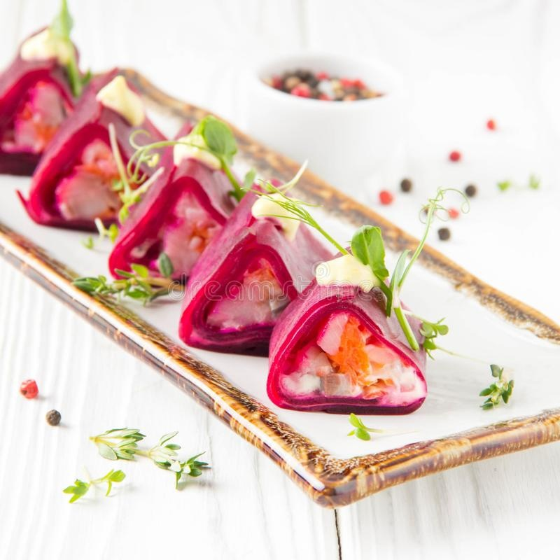
Варианты подачи и оформления блюда «Сельдь под шубой»

Slide 15
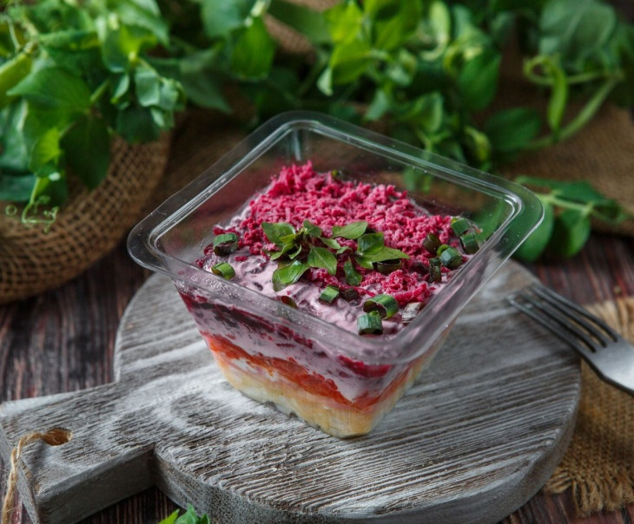
Варианты подачи и оформления блюда «Сельдь под шубой»

Slide 16
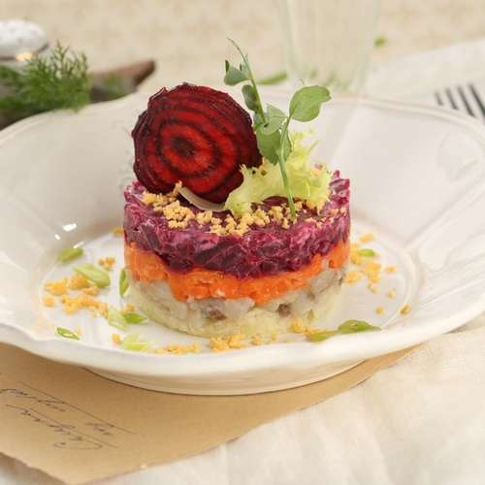
Варианты подачи и оформления блюда «Сельдь под шубой»

Slide 17
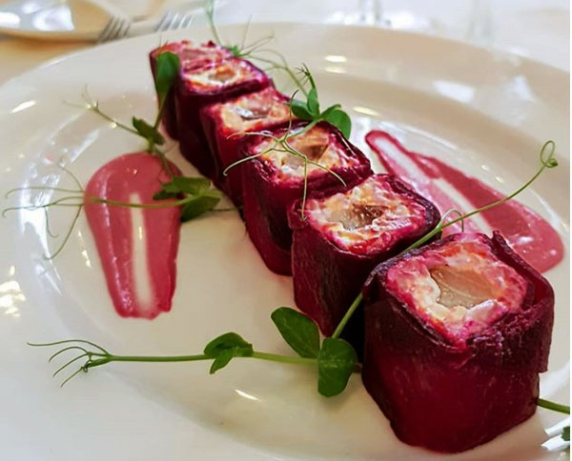
Варианты подачи и оформления блюда «Сельдь под шубой»

Slide 18
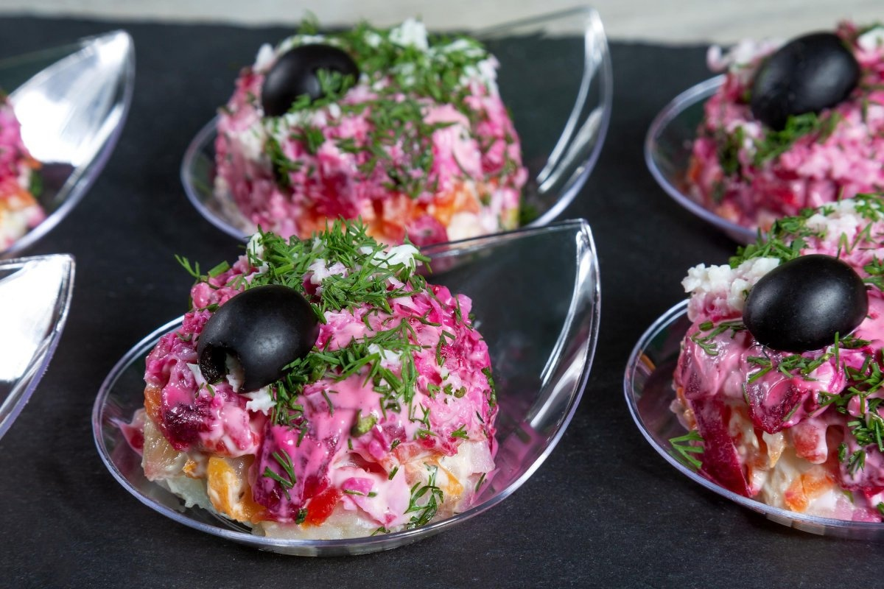
Варианты подачи и оформления блюда «Сельдь под шубой»

Slide 19
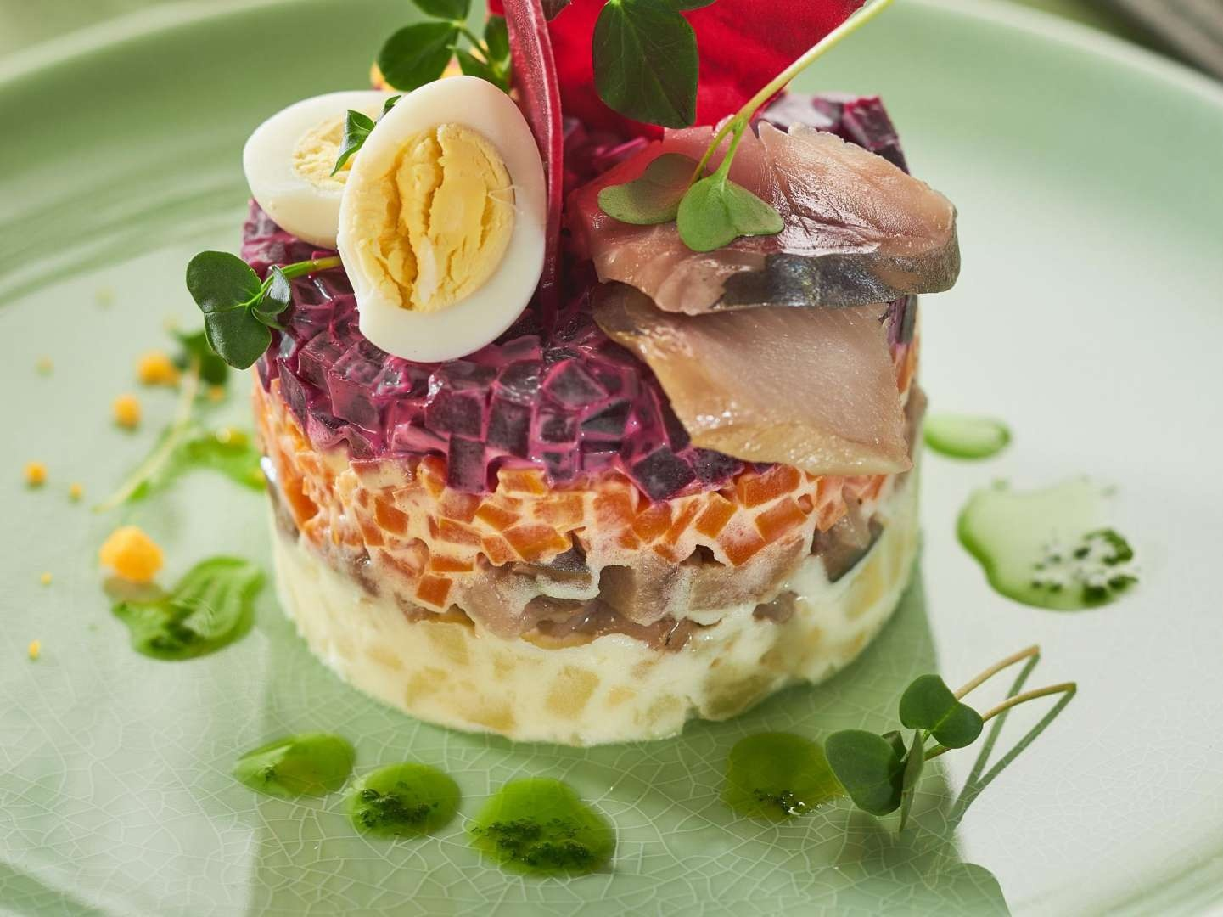
Варианты подачи и оформления блюда «Сельдь под шубой»

Slide 20
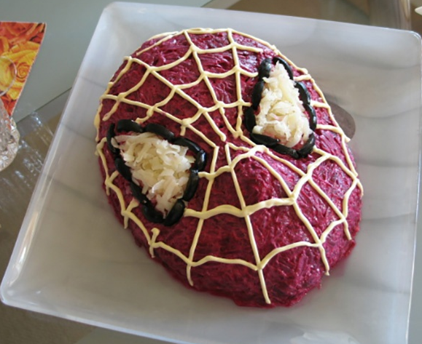
Варианты подачи и оформления блюда «Сельдь под шубой»

Slide 21
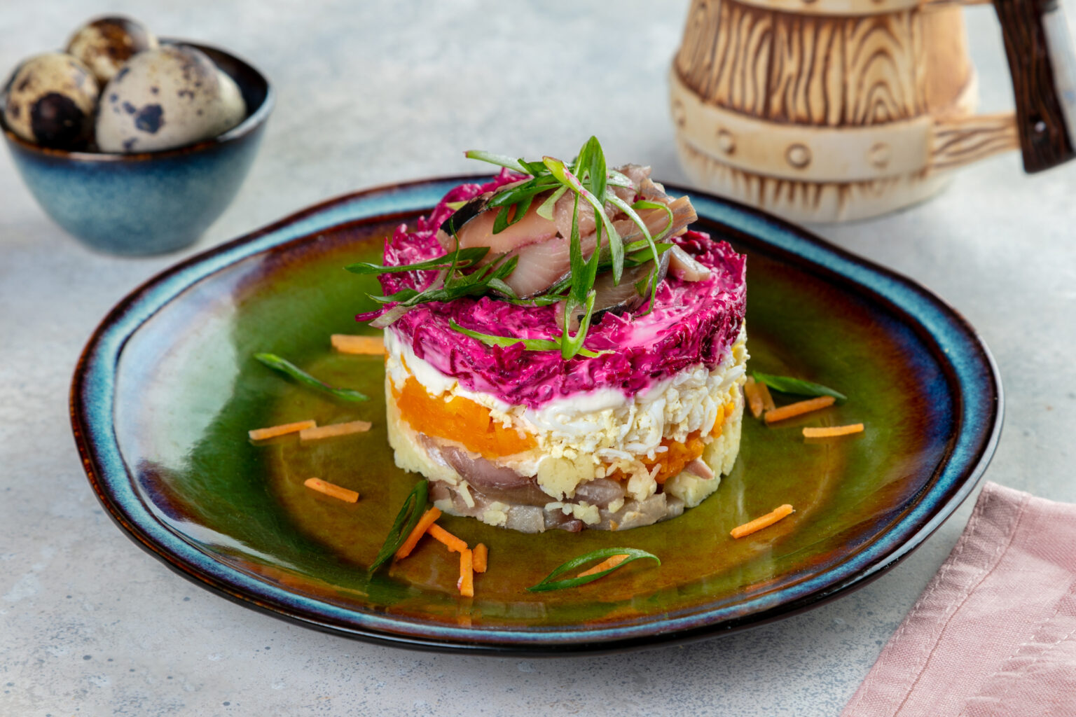
Варианты подачи и оформления блюда «Сельдь под шубой»

Slide 22
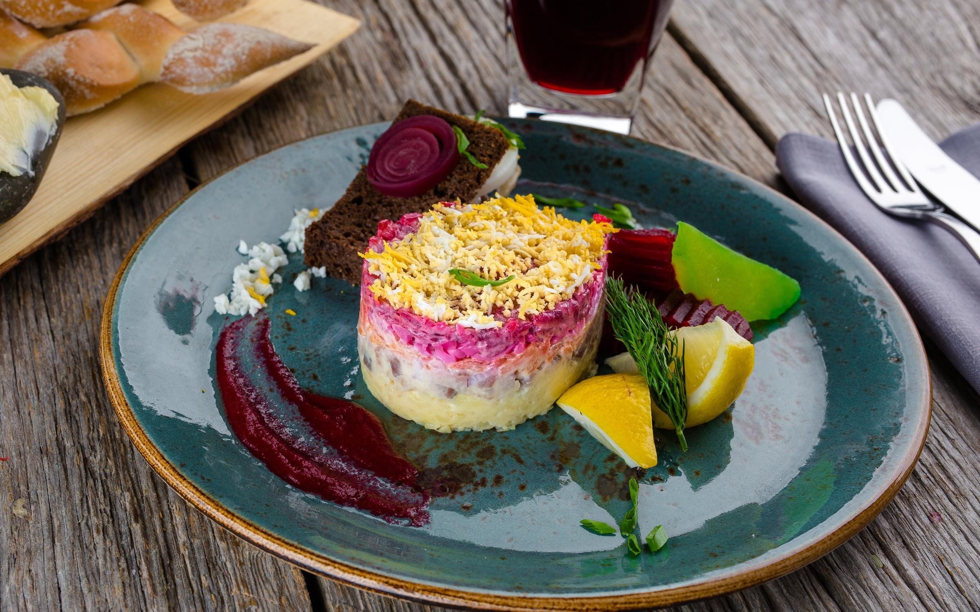
Варианты подачи и оформления блюда «Сельдь под шубой»

Slide 23
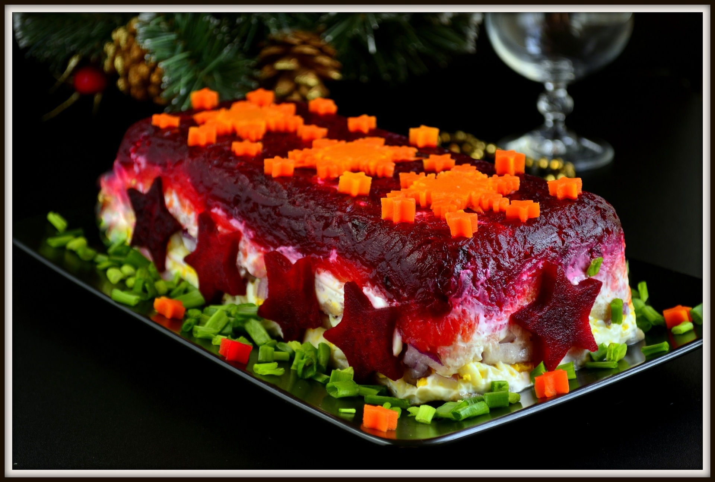
Варианты подачи и оформления блюда «Сельдь под шубой»

Slide 24
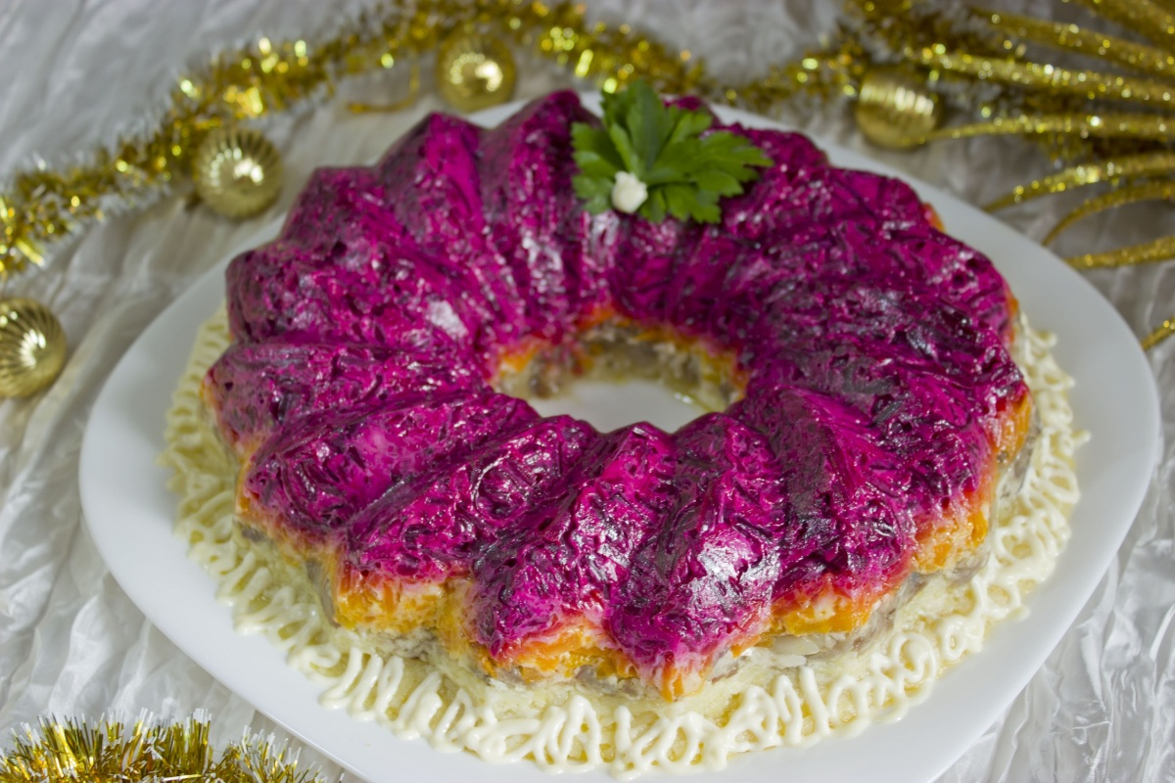
Варианты подачи и оформления блюда «Сельдь под шубой»

Slide 25
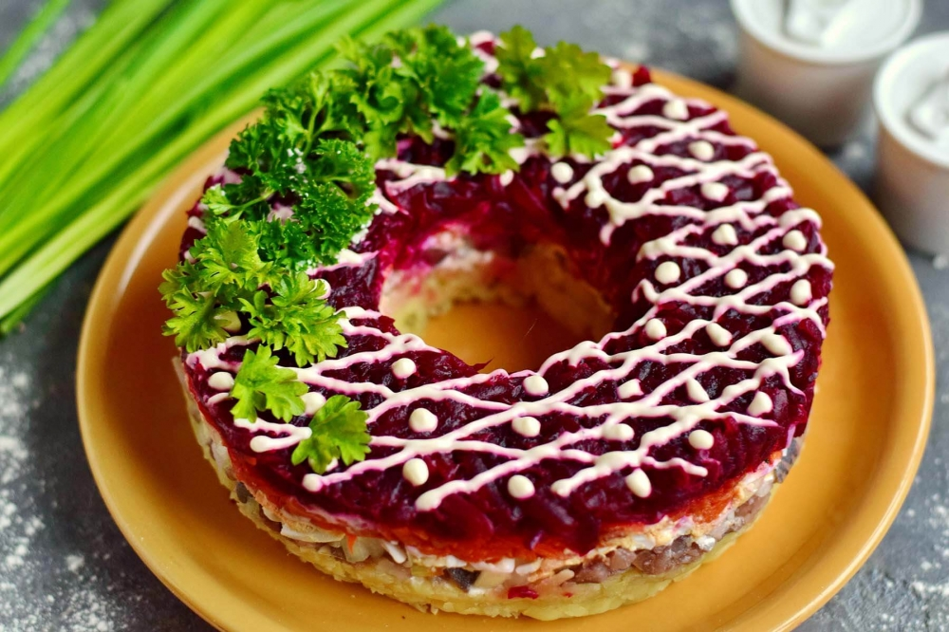
Варианты подачи и оформления блюда «Сельдь под шубой»

Slide 26

Использованные источники
1.https://kulturologia.ru/blogs/100821/50643/
2.https://www.russianfood.com/recipes/bytype/?fid=1284,1289
3. https://azbyka-vkysa.ru/seledka-pod-shuboj-originalnaya-podacha.html
4.https://www.gastronom.ru/text/originalnaya-selyodka-pod-shuboj-1013341
5. https://1000.menu/catalog/salat-shuba
6.https://povar.ru/menu/seledka_pod_shuboy/

Slide 27
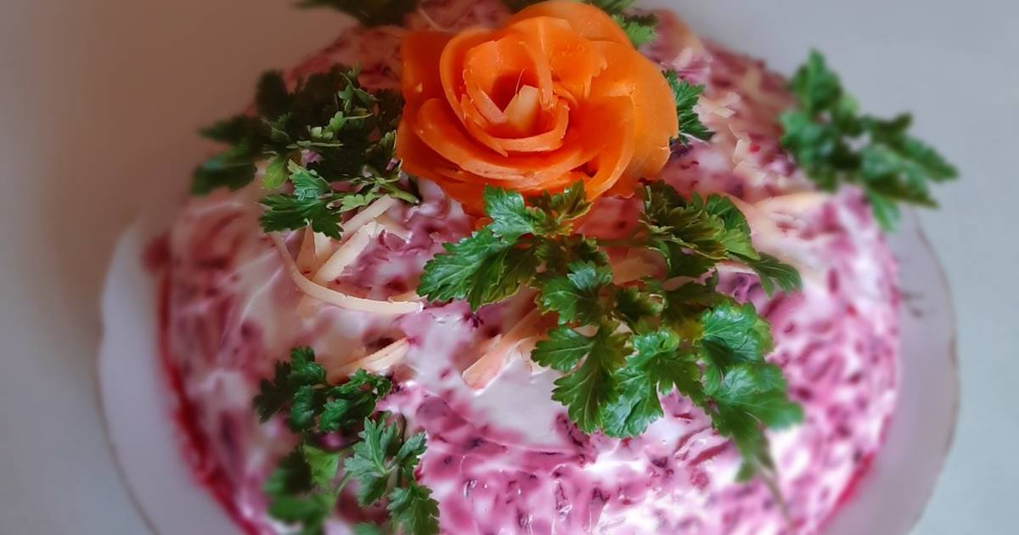
Спасибо за внимание!

